Slide 1
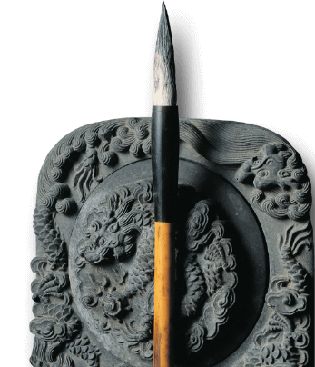
百年沧桑情落梦萦中
倾一世魂
点一滴墨
夏
出
影
品

Slide 2
夏
出
影
品
注一丝情，汇一抹灵气
万千惟妙犹在中国风
江郎才现中国风
自古英雄出少年
挥毫泼墨展英姿
剑走风动淋漓致
万千惟妙犹在中国风
汇一抹灵气
注一丝情
百年沧桑情落梦萦中
倾一世魂
点一滴墨

Slide 3
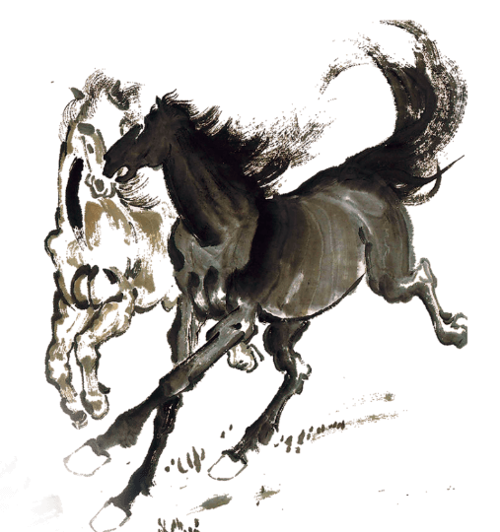
金·戈
江郎才现中国风
自古英雄出少年
挥毫泼墨展英姿
剑走风动淋漓致
夏影
出品

Slide 4
铁·马
夏
出
雪上空留马行处
山回路转不见君
去时雪满天山路
轮台东门送君去
风掣红旗冻不翻
纷纷暮雪下辕门
胡琴琵琶与羌笛
中军置酒饮归客
愁云惨淡万里凝
瀚海阑干千尺冰
都护铁衣冷难着
将军角弓不得控
狐裘不暖锦衾薄
散入珠帘湿罗幕
千树万树梨花开
忽如一夜春风来
胡天八月即飞雪
北风卷地白草折
影
品
点一滴墨
倾一世魂
百年沧桑情落梦萦中
注一丝情
汇一抹灵气
万千惟妙犹在中国风
剑走风动淋漓致
挥毫泼墨展英姿
自古英雄出少年
江郎才现中国风

Slide 5
古·曲
古
兰亭临帖 行书如行云流水
Practicing calligraphy at the Orchid Pavilion, the semi-cursive script resembling sailing clouds and flowing water
韵
月下门推 心细如你脚步碎
Under the moon the door yielded to a gentle push, your thoughtfulness reflected in your fragile footsteps
风
忙不迭 千年碑易拓 却难拓你的美
In haste, the one-thousand-year tablet is easy to copy, yet your beauty is not
采
真迹绝 真心能给谁
夏
出
If the original script were gone, to whom would I give my heart?
影
品

Slide 6
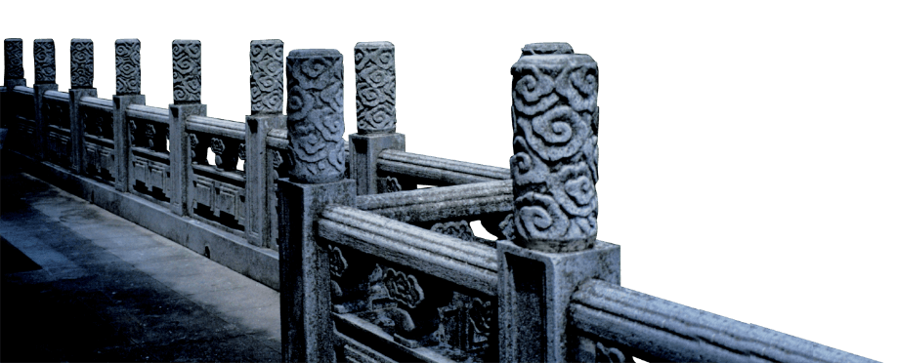
古·韵
一
晴岚萦转双溪畔
慧水潺潺
霜林醉染峰峦间
祥云淡淡
二
飞歌倚天心未远
莫问前缘
绿水青山相对看
不羡神仙
三
粗茶香漫旧书卷
粉翼蹁跹桃木剑
翠柳扶炊烟
莠草缀疏栏
四
春风吹拂水晶帘
夏雨滴落碧丝檐
枫红雪瑞秋冬暖
欢笑驻流年

Slide 7
崇·山
江上
奇峰出奇云
秀木含秀气
清晏皖公山
口绝称人意
独游沧江上
终日淡无味
何由讨灵异
默然遥相许
欲往心莫遂
待吾还丹成
投迹归此地
望皖公山
夏
出
影
品

Slide 8
惊
雪
陆 畅
怪得北风急，前庭如月辉
天人宁许巧，剪水作花飞
夏
出
影
品

Slide 9
谢
欣
谢
赏
夏|影|出|品

